Slide 1

Педагогический проект
«Книга – лучший друг».
Подготовила воспитатель
МБДОУ «Детский сад № 14»
Денк Светлана Станиславовна
Томашева Светлана Александровна

Slide 2
Актуальность проекта:
В современном обществе на смену книгам все чаще и чаще приходят компьютеры, электронные и цифровые носители. Книги становятся невостребованными, пылятся на полках в библиотеках и магазинах. Современному родителю проще нажать кнопку дистанционного пульта, чем достать и прочитать своему ребенку книгу. Становление и развитие ребенка происходит только при живом общении. Следствием недостаточного общения детей с книгами становятся речевые нарушения, нарушения мыслительных процессов, слабое развитие коммуникативных функций и т.д. Все это негативно отражается на общем состоянии ребенка и на формировании его как личности. Таким образом, актуальность проекта обусловлена недостаточной востребованностью книг подрастающим поколением как основного источника знаний для развития и воспитания.

Slide 3
Цель:
Формирование у детей умение любить и понимать произведения художественной литературы

Slide 4
Задачи проекта:
Учить детей слушать сказки, рассказы, стихи;
Следить за развитием действия в сказках, сочувствовать положительным героям;
Формировать развивать художественно-речевую деятельность;
Вызывать положительные эмоции и интерес при чтении книг.
Воспитывать на примере героев произведений положительные черты характера;
Прививать уважение к книге.
Заинтересовать родителей жизнью группы, вызвать желание участвовать в ней.

Slide 5
Вид проекта: групповой
Продолжительность: краткосрочный с 6.04.2015 г. – 30.04.2015 г.
Участники проекта:
- дети средней группы
- педагоги
- родители

Slide 6
Планирование образовательной работы с детьми
Выставка произведений самых любимых детских авторов: В.С.Сутеева, А.Л.Барто, К.И.Чуковского, С.Я.Маршака.;
Коллективная аппликация по сказке В.С. Сутеева «Под грибом»;
Беседа «Как книга стала книгой»;
Сюжетно-ролевая игра «Библиотека»;
Рассматривание иллюстраций разных художников к сказкам;
Совместная работа родителей с детьми «Книжки-малышки своими руками»;
Драматизация знакомой сказки;
Рисование акварелью по мотивам произведения А.Л.Барто «Игрушки»;
Аппликация по произведению К.И.Чуковского «Умывальников начальник и мочалок командир»

Slide 7
Планирование образовательной работы с детьми
Конкурс рисунков «Мой любимый герой»;
Чтение сказок, рассказов в соответствии с возрастом детей;
Пересказывание прочитанных сказок, их инсценирование;
Загадки о сказках, героях сказок;
Разучивание стихотворения по мнемотаблице.

Slide 8
Планирование работы с родителями
Анкетирование родителей «Организация домашнего чтения в семьях»;
Беседа с родителями «Знакомство с проектом»;
Консультация для родителей «Чтение художественной литературы дома»;
Помощь в пополнении книжного уголка сказками

Slide 9
Планирование работы в группе
Пополнение содержания книжного уголка сказками разных жанров;
Организация выставки книг, рисунков;
Изготовление костюмов сказочных героев, атрибутов к сюжетно-ролевой игре.

Slide 10
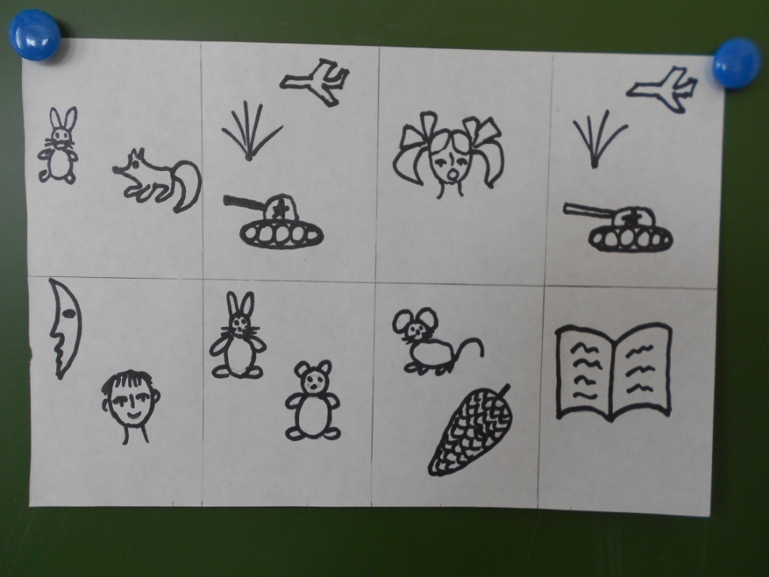
Разучивание стихотворения по мнемотаблице.
Мама мне читает книжку
Про зайчишку и лисёнка.
Я б послушал про войнушку,
Только мама ведь девчонка.
Ей, наверно, станет скучно,
Так, что даже зазевает.
Ладно, завтра про войнушку
На ночь папа почитает.
А сегодня про зайчишку
И про плюшевого мишку,
Хоть про мышку, хоть про шишку.
Все равно, была бы книжка.

Slide 11
Пословицы и поговорки о пользе чтения:
Хорошая книга – лучший друг.
С книгой поведешься – ума наберешься.
Будешь книги читать – будешь все знать.
Хорошую книгу читать не в тягость, а в радость.
Книга учит жить, книгой надо дорожить.
Если книг читать не будешь – скоро грамоту забудешь.
Кто много читает, тот много знает.

Slide 12
Загадки про книги:
Не куст, а с листочками, Поселились мудрецы
Не рубашка, а сшита, В застекленные дворцы,
Не человек, а рассказывает. В тишине, наедине
Открывают тайны мне.
Говорит она беззвучно,
А понятно и нескучно. У стены – большой и важный -
Ты беседуй чаще с ней – Дом стоит многоэтажный.
Станешь вчетверо умней. Мы на нижнем этаже
Всех жильцов прочли уже.
(книжный шкаф)

Slide 13
Ожидаемые результаты:
Повышен интерес детей и родителей к художественной литературе;
Дети умеют слушать сказки, рассказы, сочувствовать положительным героям;
Возрождение традиции домашнего чтения;
Родители активно участвуют в данном проекте.

Slide 14
Мы помним, как в детстве книги листали,
Под подушку сказки любимые клали.
Теперь наши дети, наши кровинки
Водят пальцем по строчкам и смотрят картинки.
В день детской книги мы шлем поздравленья,
Хотим, чтобы книга имела значенье.
В наш трудный, в компьютеры загнанный век
Пусть книги по-прежнему будут у всех.

